Slide 2
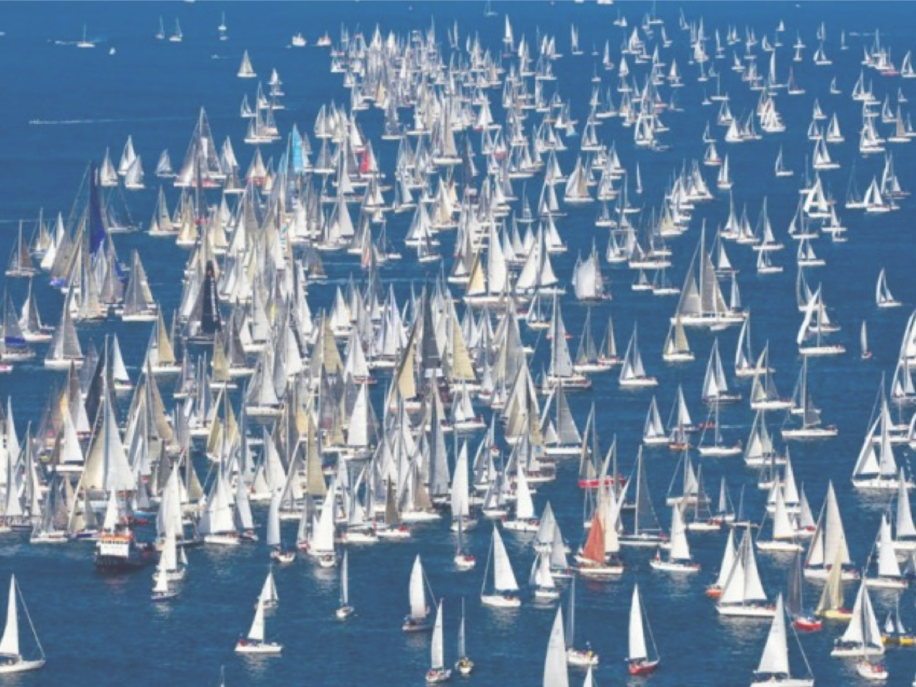


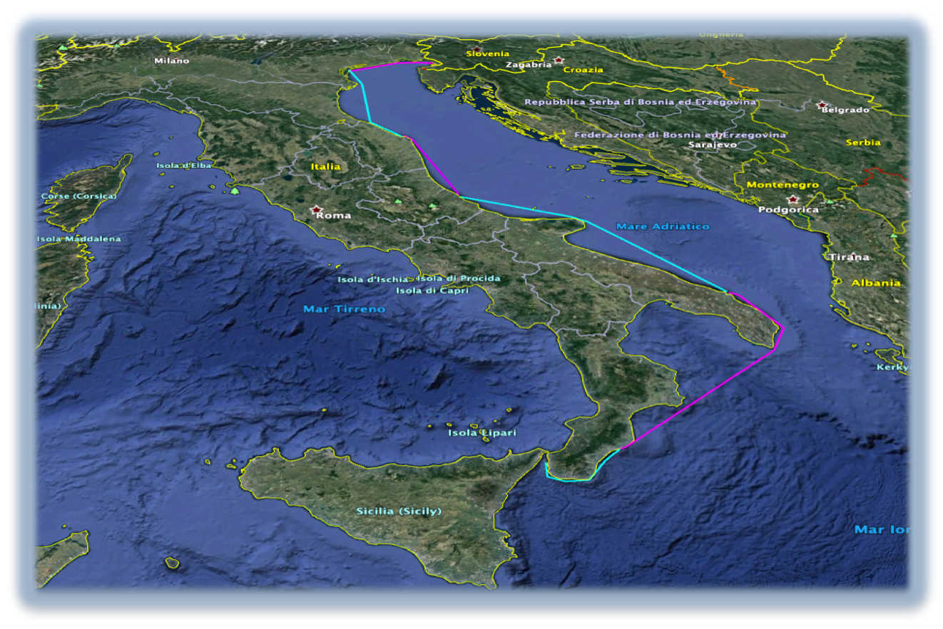











«RICOMINCIAMO A GONFIE VELE»
DIPARTIMENTO GIUSTIZIA MINORILE
CENTRO GIUSTIZIA MINORILE PER LA CALABRIA
«REGGIO CALABRIA»
PATROCINI
6 VENEZIA –TRIESTE. 64,5 MN – 12 H
5 ANCONA – VENEZIA 123 MN – 21 H
4 PESCARA-ANCONA 90 MN – 15 H
3 BRINDISI – PESCARA 203 MN – 34 H
2 ROCCELLA J.-BRINDISI 190 MN – 32 H
SOSTENITORI
1 REGGIO C.-ROCCELLA J. 61,2 MN – 11 H
»LE TAPPE»

Slide 3
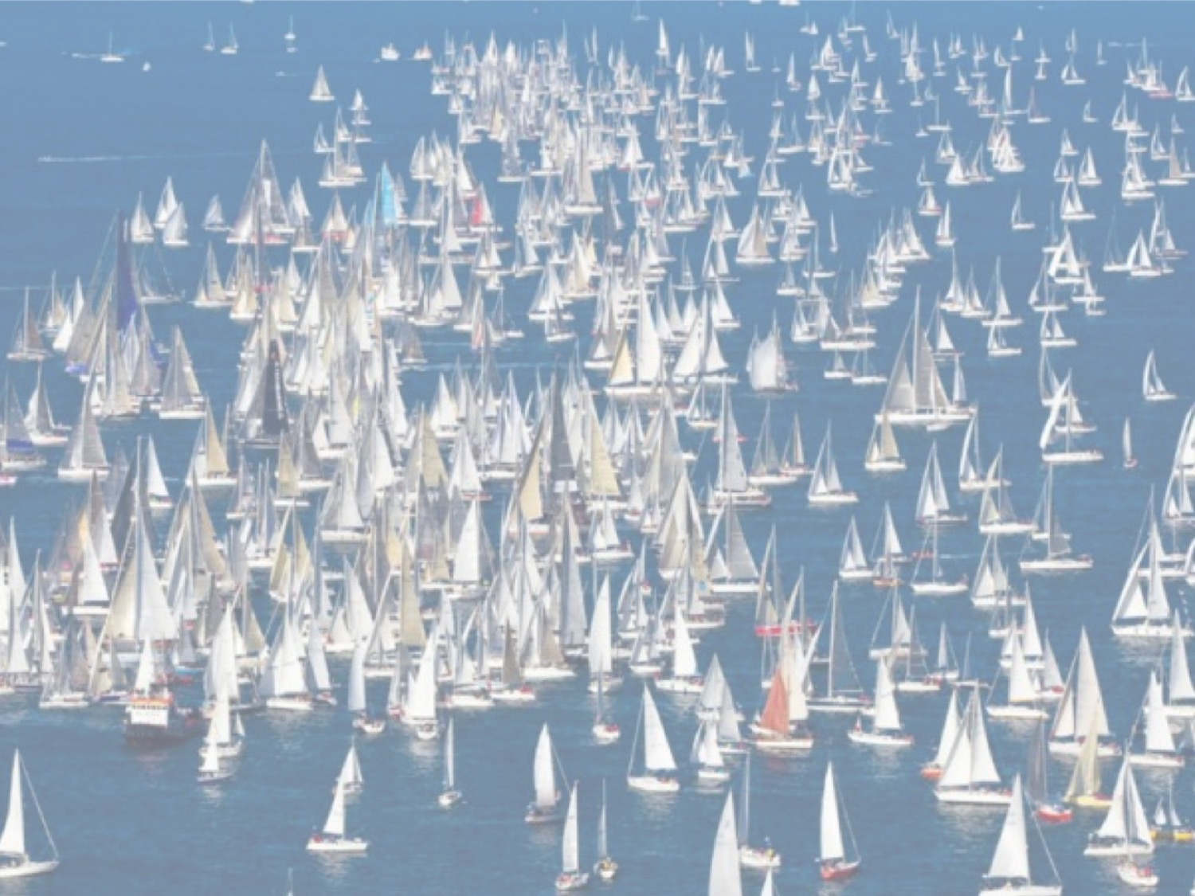
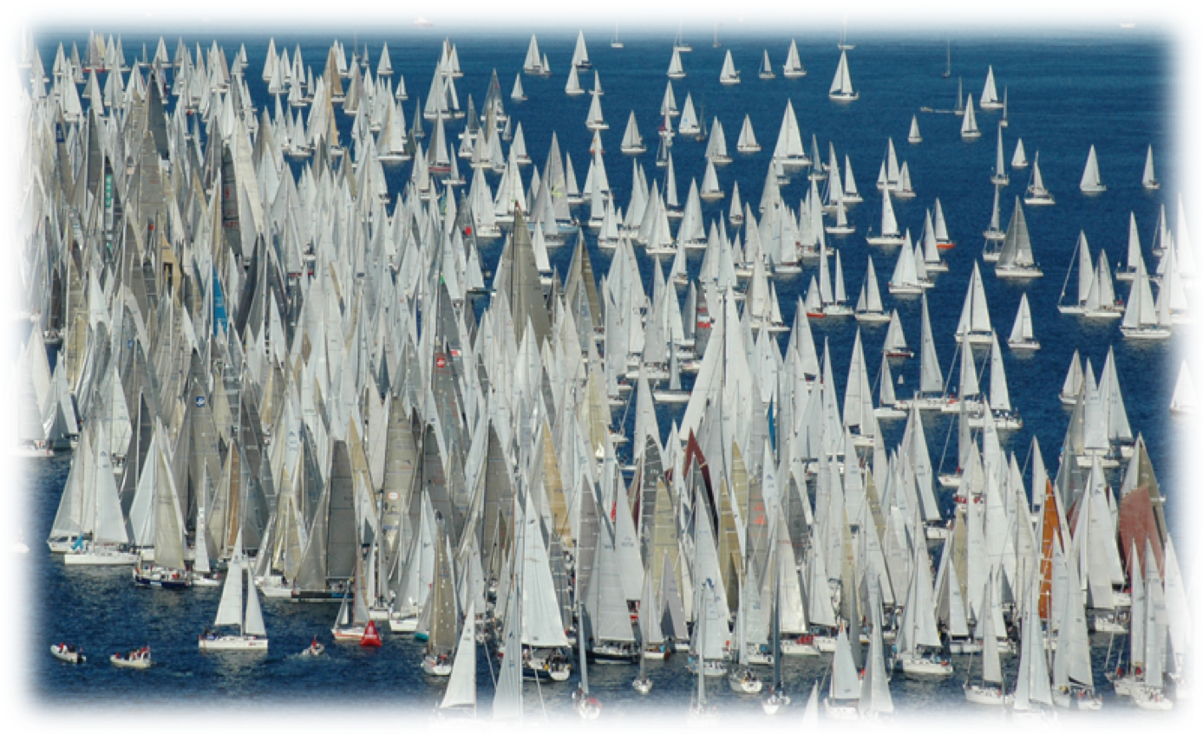

«RICOMINCIAMO A GONFIE VELE»
DIPARTIMENTO GIUSTIZIA MINORILE
CENTRO GIUSTIZIA MINORILE PER LA CALABRIA
«REGGIO CALABRIA»
PATROCINI
SOSTENITORI
La Barcolana, la regata più grande del mondo, non smette mai di affascinare!

